Slide 1
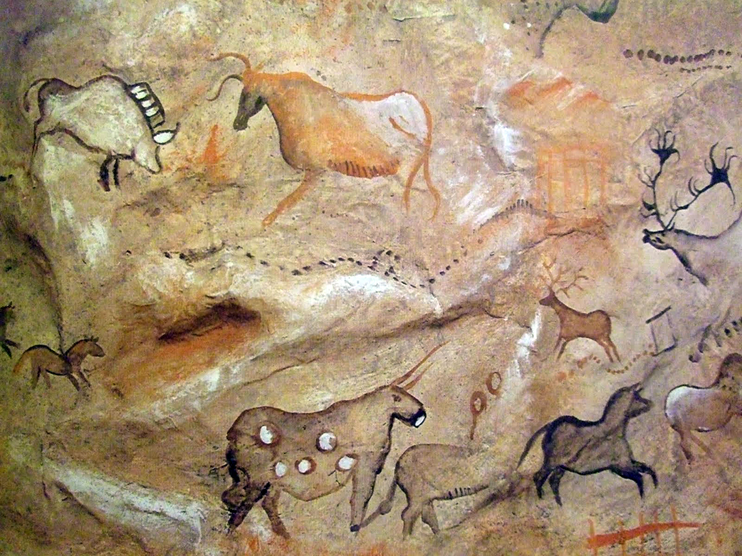
Ljudi prapovijesnog doba Pojava i širenje čovjeka

Slide 2
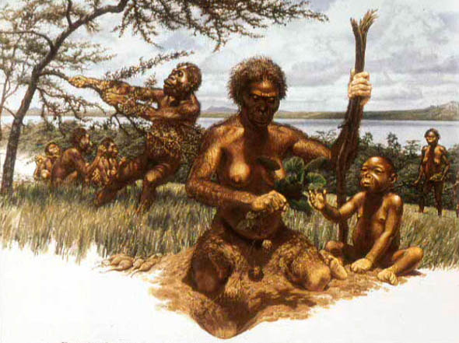
Prvi čovjekovi predci
najstariji čovjekov predak → Lucy (istočna Afrika; oko 3,2 mil. godina pr. Kr.)
uspravni čovjek → počinje naseljavati područja Azije i Europe (oko 1,8 mil. godina pr. Kr.)
napredniji od svog prethodnika
Izrađivao jednostavna kamena oruđa
prvi potpuno ovladao korištenjem vatre
Umjetnički prikaz Lucy

Slide 3
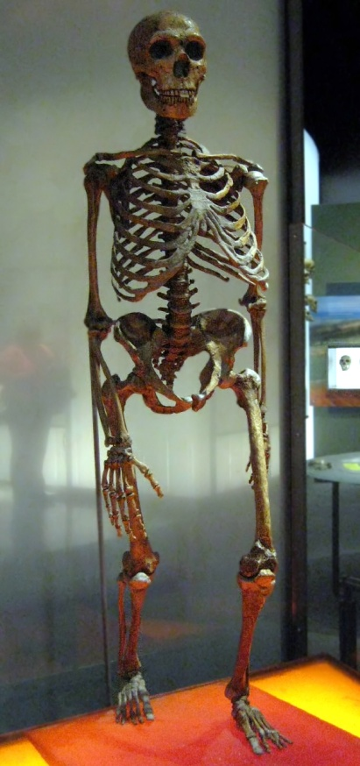
Pojava neandertalca
živjeli u razdoblju od 300 000 do 33 000 pr. Kr.
dobili ime po nalazištu Neandertal (Njemačka)
snažnije građe, prilagođeni hladnim klimatskim uvjetima
lovci i skupljači, živjeli su u špiljama
usavršili više vrsta oruđa i oružja
sposobni komunicirati govorom
prvi pokapali svoje mrtve
Homo sapiens (razuman čovjek)
Kostur neandertalca

Slide 4
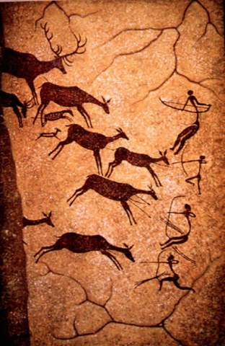
Suvremeni čovjek i njegovo širenje
pojavio se u istočnoj Africi i proširio se na sve kontinente (niža razina mora)
pojavio se Europi prije 45 000 godina
razvijeniji i napredniji tip čovjeka → naprednije kameno oružje i oruđe
naziva se kromanjac
dobili ime po nalazištu→ špilja Cro-Magnon u Francuskoj
Spiljski crteži kromanjonaca

